Slide 1
به نام خدا
دومین همایش صنایع معدنی – کرمان، 27 مهر 91
طراحی آتشکاری معادن روباز با هدف دستیابی به خردایش مطلوب و اعمال محدودیت های زیست محیطی
علیرضا مهرگان – کارشناسی ارشد مهندسی استخراج معدن و کارشناس امور معادن استانداری خراسان رضوی
محمدعلی عقیقی – عضو هیات علمی بخش مهندسی معدن و نفت، دانشگاه بین المللی امام خمینی (قزوین)
علی فضلوی - عضو هیات علمی بخش مهندسی معدن و نفت، دانشگاه بین المللی امام خمینی (قزوین)

Slide 2
مقدمه
چالزنی و آتشکاری یکی از مهم ترین و حساس ترین فعالیت ها در معادن روباز است.
اصلی ترین هدف کاربرد مواد منفجره در معادن، خرد کردن توده سنگ به ابعاد مطلوب با کم ترین هزینه است
از سوی دیگر در اکثر معادن ملاحظات ایمنی و زیست محیطی خاصی وجود دارد و محسوس ترین اثرات جانبی انفجارهای معدنی عبارتنداز: لرزش زمین، پرتاب سنگ و ضربه هوا
هدف از این تحقیق: ارائه دیدگاه جدیدی برای طراحی و بهینه سازی آتشکاری پله ای در معادن سطحی (بر اساس این رویکرد که میزان خردایش مطلوب و محدودیت های برآمده از مسایل ایمنی و زیست محیطی نظیر پرتاب سنگ، لرزش زمین و ضربه هوا به طور مستقیم در انتخاب پارامترهای آتشباری به کار روند)
معرفی نرم افزار رایانه ای با عنوان BlastDesign (قابلیت ویژه: تعیین مشخصات بهینه برای آتشکاری پله ای با توجه به میزان خردایش بهینه و در عین حال اعمال محدودیت های ایمنی و زیست محیطی)
لزوم انجام تحقیق:
بررسی اقتصادی نشان داده است که چنان چه لازم است کانسنگ برای تبدیل به محصول نهایی (کنسانتره) تا درجه معینی خرد و آسیا گردد بهتر است حداکثر این خردایش در معدن و به وسیله انفجار، ایجاد شود.
البته میزان خردشدگی توده سنگ، تنها پارامتر تاثیرگذار بر طراحی آتشکاری معادن روباز نیست. انفجارهای معدنی، خطرات زیست محیطی و ایمنی فراوانی را در بر می گیرند که عبارتنداز: امواج لرزه ای زمین (Ground vibrations)، پرتاب سنگ (Flyrock) و موج افزایش فشار موقتی هوا (که در اصطلاح فنی با عنوان ضربه هوا airblast شناخته می شود)
روشن است که حتی بهترین و کامل ترین طرح آتشکاری (به لحاظ فنی)، اگر از جهت ایمنی نتایج مطلوبی به همراه نداشته باشد؛ قابل اجرا و کاربرد نیست

Slide 3
پیشینه تحقیق:
در برخی کارهای تحقیقاتی به این مسائل پرداخته شده است به عنوان مثال:
1- وی سون (Wei Sun) یک مدل رایانه ای (در محیط برنامه نویسی LISP) برای طراحی و بهینه سازی آتشکاری معادن سطحی ارائه نموده است که به وسیله یک سیستم خبره مشاوره ای (consultant expert system) به کاربر کمک می کند تا مشکلات لرزش زمین و ضربه هوا را در طرح آتشکاری پیشنهاد شده، برطرف نماید (وی سون، 1987).
2- حدادی، نرم افزاری برای طراحی و ارزیابی انفجار در معادن روباز توسعه داده است و آن را در مورد معادن سنگ آهن ایران مرکزی (چغارت و چادرملو) به کار برده است (حدادی، 1379).
3- خواجه نائینی نیز یک نرم افزار (با عنوان PitBlast) برای طراحی آتشکاری معادن روباز با استفاده از کلیه تئوری های موجود و پیش بینی درجه خردایش حاصل، ارائه داده است (خواجه نایینی، 1383(.
سوال تحقیق:
علی رغم این که درجه خردشدگی توده سنگ، مهم ترین و اساسی ترین عامل تعیین کننده کیفیت و مطلوبیت طرح آتشکاری است، در هیچ یک از تئوری ها و فرمول های طراحی آتشکاری معادن سطحی پله ای، نقش پارامتر خردایش لحاظ نشده است. همچنین به نظر می رسد که تاکنون توجه کافی به راهکارهای کنترل و محدودسازی شدت اثرات جانبی انفجار (لرزش زمین و هوا، پرتاب سنگ) در طراحی آتشکاری مبذول نشده است.

Slide 4

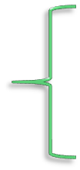




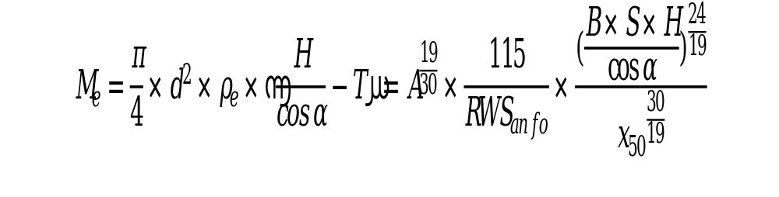
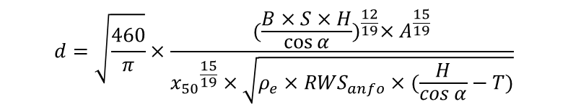
طراحی آتشکاری با هدف دستیابی به خردایش مطلوب
تئوری های زیادی، برای پیش بینی میزان خردایش توده سنگ آتشکاری شده معرفی شده است اما کم تر به این مسئله پرداخته شده است که آیا می توان درجه خردایش مطلوب معدن را به عنوان یکی از پارامترهای اساسی در طراحی آتشکاری، در نظر گرفت یا نه؟
مدل پیشبینی خردایش کوز-رم
x₅₀: اندازۀ متوسط سنگ خرد شده (%50 عبوری از سرند) به سانتی متر
A: ضریب سنگ، تابع مشخصات فیزیکی و ساختاری توده سنگ
RWS_{anfo}: قدرت وزنی مادۀ منفجرۀ مصرفی نسبت به آنفو
M_{e}: جرم خرج در هر چال (بدون احتساب اضافه حفری) به کیلوگرم
PF : خرج ویژۀ آتشکاری بدون احتساب اضافه حفری (بر حسب کیلوگرم بر مترمکعب)
VR: حجم سنگ روبروی هرچال (به مترمکعب)
رابطه جرم خرج هر چال بر اساس مدل کوز-رم
جرم خرج در هر چال براساس رابطه کوز-رم = جرم خرج در هر چال براساس هندسه چال
تعیین قطر چال مناسب برای دستیابی به خردایش مطلوب x50

Slide 5
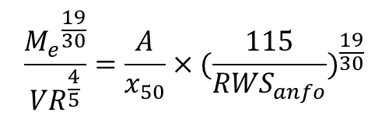
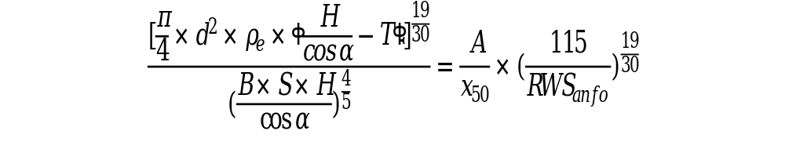





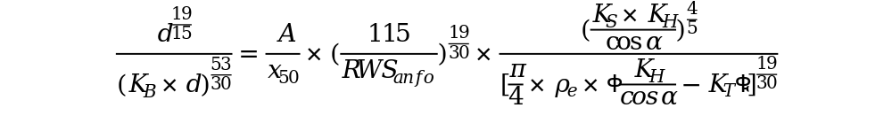






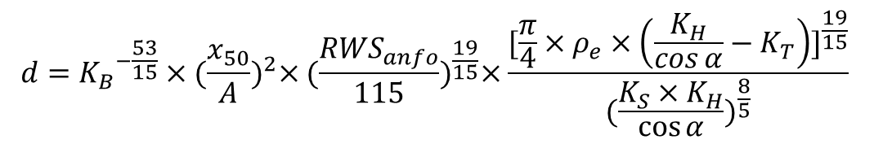
اما در حقیقت، پارامترهای هندسی آتشکاری (بارسنگ، ارتفاع پله و …) خود تابعی از قطر چال های انفجاری، نوع مادۀ منفجره و سختی سنگ هستند بنابراین اگر فرمولی بدست آوریم که در آن به جای کاربرد صریحِ پارامترهای آتشکاری، از نسبت آن ها با قطر چال استفاده شده باشد؛ صحیح تر و کاربردی تر خواهد بود
کوز -رم
روابط طراحی آتشکاری اش (Ash)
مجموعه روابط طراحی آتشکاری اش، علیرغم سادگی، یکی از مهم ترین و پرکاربردترین فرمول های محاسبات پارامترهای آتشکاری به حساب می آید.
رابطه نهایی تعیین قطر چالها به منظور دستیابی به خردایش مطلوب
بر طبق این رابطه، قطر چال هایی که به یک خردایش معین منجر می شود؛ تابعی از ویژگی های مادۀ منفجره (ρ_{e} و RWS_{anfo}) و سختی سنگ (A)، زاویۀ حفاری (α) و نسبت های بین پارامترهای هندسۀ آتشکاری (K_{B}، K_{S}، K_{H} و K_{T}) است.

Slide 6
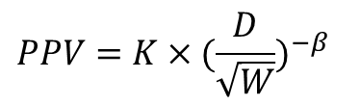





طراحی آتشکاری با رویکرد محدودسازی شدت اثرات جانبی و زیست محیطی انفجار
هر عملیات انفجار معدنی یا عمرانی، مسائل ایمنی و زیست محیطی گسترده ای ایجاد می نماید که انتشار امواج لرزه ای زمین، سر و صدا و موج فشار شدید هوا و پرتاب سنگ تا مسافت های دوردست، چند مورد از مهم ترین و آشکارترین آن ها هستند. در این قسمت راهکارهای جدیدی برای طراحی آتشکاری با این هدف که شدت اثرات جانبی از محدوده قابل قبول و مجاز تجاوز نکند؛ پیشنهاد شده است.
طراحی آتشکاری با هدف محدود کردن شدت لرزش زمین
سرعت ذره ای ارتعاش ایجاد شده به وسیلۀ امواج منتشر شده در زمین، مهم ترین پارامتر تعیین کنندۀ شدت آسیب های احتمالی به ساختمان هاست. فرمول های متعددی برای پیش بینی سرعت ذره ای اوج ناشی از انفجار توسط محققین مختلف پیشنهاد شده است در کلیۀ این روابط سرعت ذره ای اوج، تابعی از جرم خرج منفجر شده در هر تاخیر (W) و فاصلۀ محل انفجار تا نقطۀ مورد نظر (D) است.
D: فاصله نقطه مورد نظر از محل انفجار (متر یا فوت)
W: جرم خرج منفجر شونده (کیلوگرم یا پاوند) در هر بازه تاخیر (حداقل 8 میلی ثانیه)
K و β: ثابت های وابسته به زمین شناسی منطقه (عملیات لرزه سنجی)
رابطه میرایی پیشنهادی اداره معادن آمریکا

Slide 7
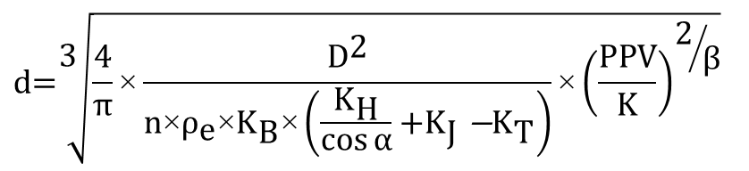


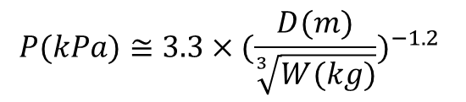
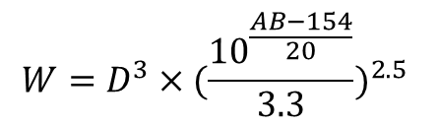
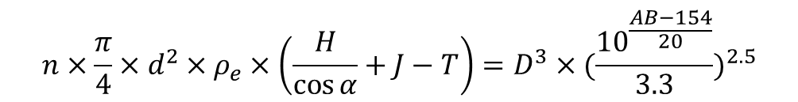
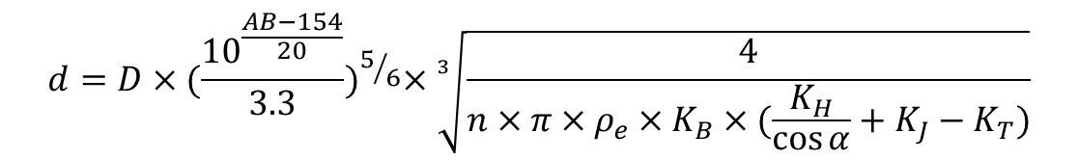
چون در این مورد نیز مقادیر ارتفاع پله، اضافه حفری و گل گذاری تابعی از طول بارسنگ و قطر چال هستند؛ بهتر است رابطه بدست آمده برحسب نسبتهای آتشکاری اش بازنویسی شود.
ماکزیمم قطر چال مجاز بر اساس حد مجاز شدت لرزش زمین در فاصله معین
طراحی آتشکاری با نگرش محدودسازی ضربه هوا (airblast)
در هر عملیات آتشکاری، تنها %15 انرژی مواد منفجره صرف خرد کردن سنگ می گردد و حدود %40 آن با ورود به جو، هدر می رود معمولاً شدت ضربه هوا همچون امواج صوتی با واحد دسی بل بیان می شود. در آتشکاری معادن روباز به علت مسدود بودن سر چال ها، معمولاً شدت ضربه هوا به حدی (180 دسی بل) که بتواند سبب آسیب ساختاری به ساختمان ها و تاسیسات مجاور گردد؛ نمی رسد اما می تواند باعث شکسته شدن شیشه پنجره ها (در 171 دسی بل) گردد. طبق توصیه اداره معادن روباز ایالات متحده آمریکا، حد مجاز ضربه هوا معمولاً 134 دسی بل در نظر گرفته می شود.
رابطه محاسبه شدت ضربه هوا
رابطه محاسبه افزایش موقتی فشار هوا در اثر انفجار یک چال خرج گذاری شده
رابطه نهایی برای تعیین حداکثر قطر چال بر اساس شدت ضربه هوای مجاز

Slide 8
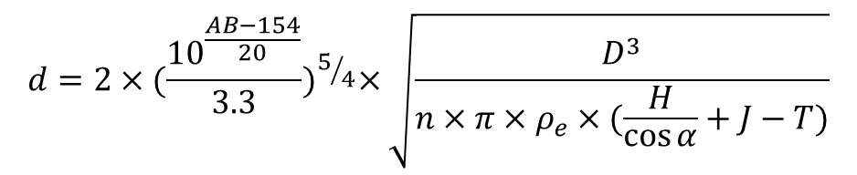
البته روشن است که همانند موارد قبلی، مقادیر ارتفاع پله، طول اضافه حفری و گل گذاری خود وابسته به طول بارسنگ (و در نتیجه قطر چال) هستند بنابراین بهتر است به جای کاربرد صریح پارامترهای آتشکاری از نسبت های آن ها با یکدیگر استفاده شود.

Slide 9
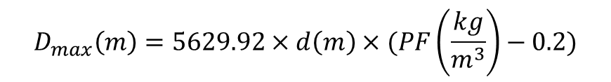
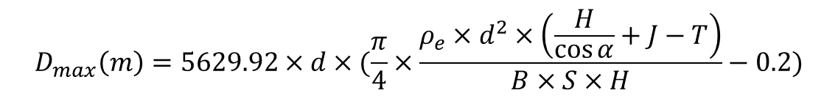
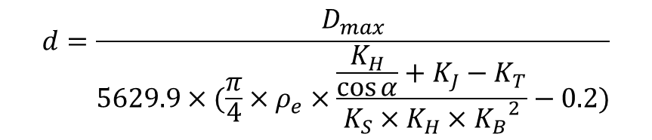
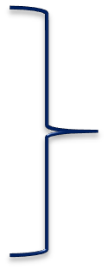
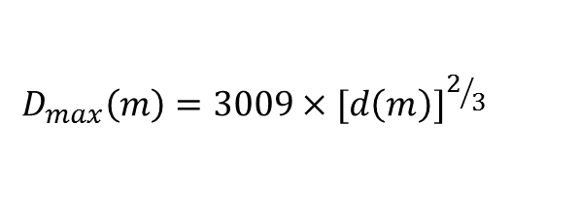
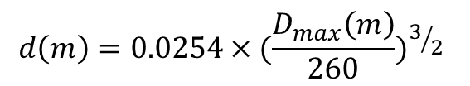
طراحی آتشکاری با رویکرد محدودسازی مسافت پرتاب سنگ
پرتاب سنگ خطرناک ترین اثر جانبی انفجار محسوب می شود زیرا هرگونه پرتاب سنگ، فراتر از محدوده آتشکاری به آسانی می تواند سبب اعمال جرح و آسیب به کارگران و ماشین آلات گردد.
رابطه پیشنهادی لوندبرگ از موسسه تحقیقات انفجار سوئد برای پیشبینی حداکثر مسافت پرتاب سنگ در آتشکاری پله ای:
d: قطر چال های انفجاری (بر حسب متر)
PF: خرج ویژه انفجار (بر حسب کیلوگرم بر مترمکعب)
رابطه تعیین حداکثر قطر چالها به منظور محدودسازی مسافت پرتاب سنگ
دراین صورت مسافت پرتاب سنگ بیشتر از حالت انفجار پله ای ایده آل می گردد و تنها تابع قطر چال می باشد.
تئوری آن توسط لیوینگستن ارائه شده است.
احتمال آن 1 به 200 در نظرگرفته می شود اما در عمل بیشتر روی می دهد
مثالهایی از این پدیده: 1- یکسان نبودن طول بارسنگ در بالا و پایین پله 2- انتخاب نادرست زمان تاخیر ردیف های عقب
پدیده انفجار قیفی (crater blasting)

Slide 10
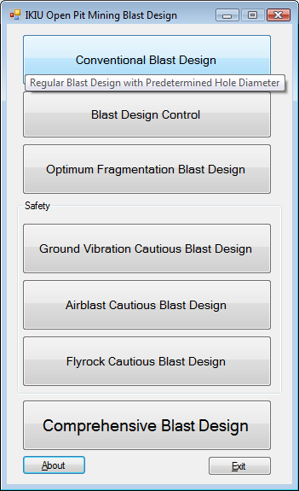
نرم افزار BlastDesign
بر پایه رویکرد و مدلهای مطرح شده در این تحقیق، نرم افزاری با عنوان BlastDesign برای طراحی آتشکاری معادن سطحی در محیط برنامه نویسی ویژوال بیسیک ساخته شده است که قابلیت های آن عبارتند از:
الف- طراحی آتشکاری به روش مرسوم بر اساس قطر چال معین
ب- کنترل طرح آتشکاری به لحاظ پیش بینی خردایش و شدت اثرات جانبی
پ- طراحی آتشکاری جهت دستیابی به خردایش معین
ت- طراحی آتشکاری با هدف محدود نمودن شدت لرزش زمین
ث- طراحی آتشکاری با رویکرد محدود نمودن شدت ضربه هوا
ج- طراحی آتشکاری با رویکرد محدود نمودن شعاع پرتاب سنگ
ح- مدل جامعِ طراحی آتشکاری معادن سطحی، دربرگیرنده تعیین درجه خردایش مطلوب و شدت پارامترهای ایمنی

Slide 11
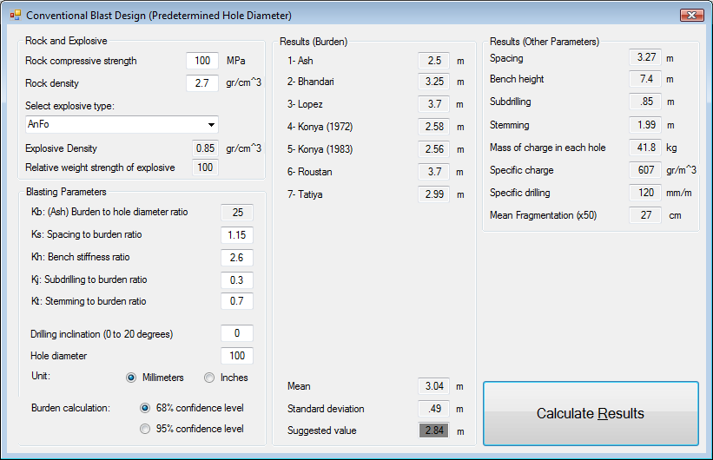
پنجره طراحی آتشکاری به روش مرسوم

Slide 12
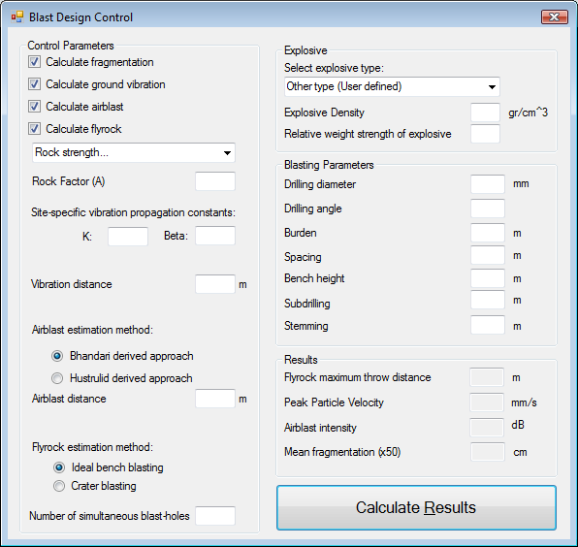
پنجره کنترل طرح آتشکاری به لحاظ خردایش و پارامترهای ایمنی
پارامترهای کنترل:
خردایش متوسط حاصل از آتشکاری
شدت لرزش زمین (سرعت ذره ای اوج، PPV) در فاصله تعیین شده
شدت ضربه هوا در فاصله تعیین شده
حداکثر مسافت پرتاب سنگ

Slide 13
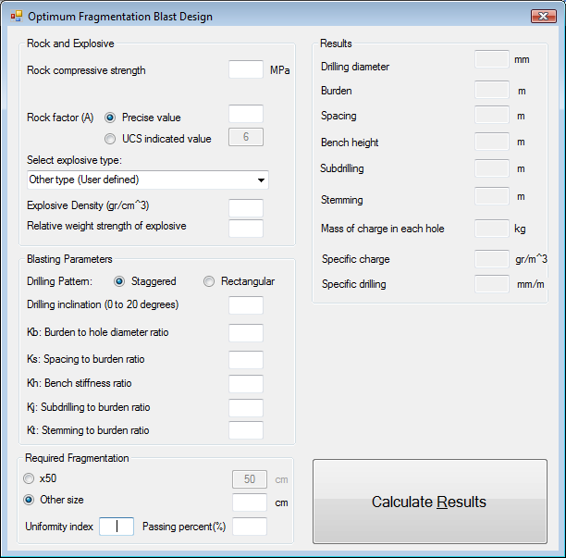
پنجره طراحی آتشکاری بر اساس خردایش مطلوب

Slide 14
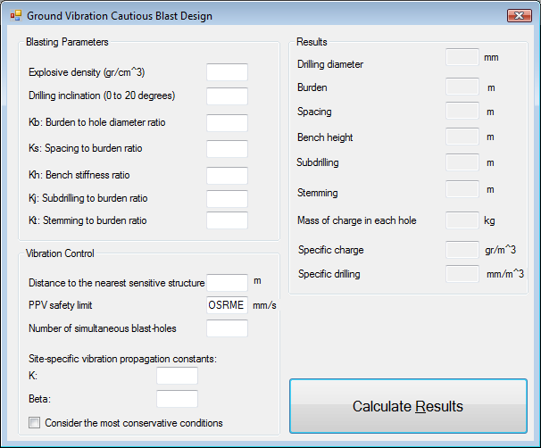
پنجره طراحی آتشکاری بر اساس حد مجاز لرزشهای زمین

Slide 15
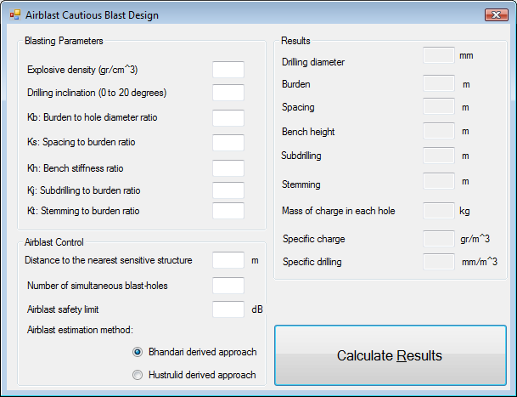
پنجره طراحی آتشکاری بر اساس حد مجاز ضربه هوا

Slide 16
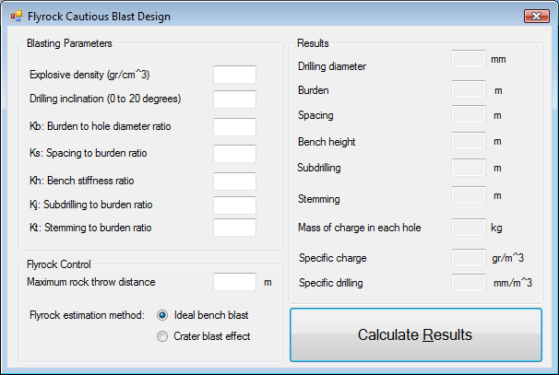
پنجره طراحی آتشکاری بر اساس میزان مجاز پرتاب سنگ

Slide 17
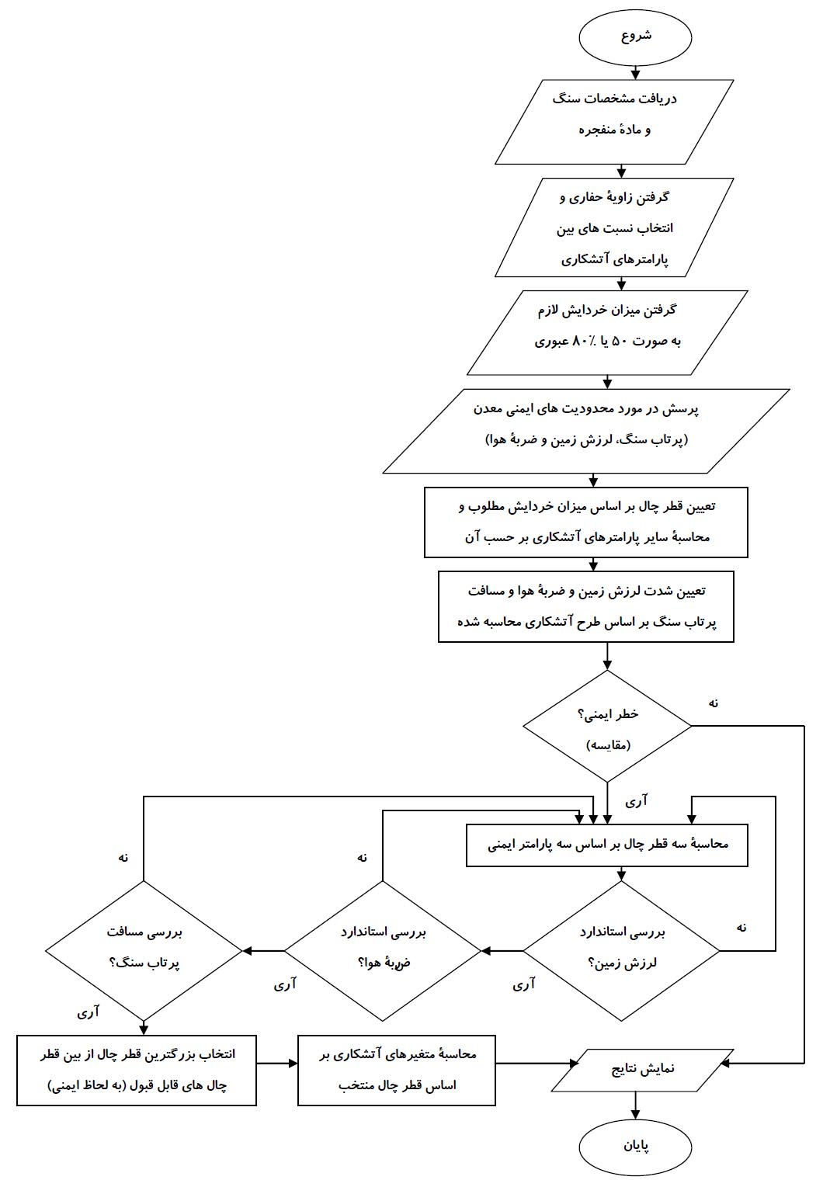
الگوریتم جامع نرم افزار برای دستیابی به خردایش مطلوب و در عین حال کنترل پارامترهای ایمنی و محیطی

Slide 18
بحث و نتیجه گیری
در این مقاله، مدل ها و نرم افزاری جدید برای طراحی آتشکاری معادن سطحی با رویکرد توجه به پارامترهای فنی و ایمنی همچون درجه خردایش مطلوب معدن، مسافت پرتاب سنگ، شدت لرزش زمین و ضربه هوا پیشنهاد گردیده است. اگر طراحی آتشکاری معدن با استفاده از رویکرد و مدل های ارائه شده برای بهینه سازی آتشکاری به منظور رسیدن به خردایش مطلوب صورت پذیرد؛ می توان با دقت بالایی انتظار داشت که آتشکاری به حصول مواد خرد شده با درجه خردایش از پیش تعیین شده (به صورت d₅₀ یا هر درصد عبوری دیگر) منجر شود. علاوه بر آن، با استفاده از روابط ارائه شده در این پژوهش می توان آتشکاری را به گونه ای طراحی کرد که از محدودیت های ایمنی و زیست محیطی معادن، اطمینان حاصل شود.
با تشکر از حسن توجه شما

